Slide 2
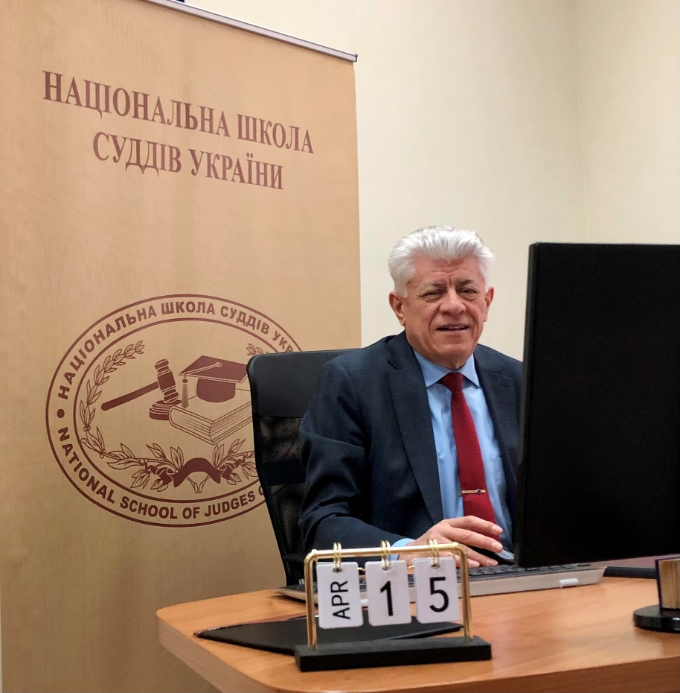
Використання
новітніх форм і методів –
стратегічний напрям розвитку суддівської освіти
Володимир Мазурок
Проректор
Національної школи суддів України
Усеукраїнський
онлайн–семінар для суддів:
“Мовна компетентність судді”
Київ
15 квітня 2021 року

Slide 3
Національна школа суддів України
забезпечує підготовку висококваліфікованих кадрів для системи правосуддя та здійснює науково–дослідну діяльність

Slide 4
Сучасний стан розвитку суддівської освіти
забезпечено в Україні
правове регулювання питань функціонування системи суддівської освіти
права судді підвищувати свій професійний рівень
проходити із цією метою відповідну підготовку
обов’язок судді систематично розвивати професійні навички (уміння)
підтримувати свою кваліфікацію на належному рівні, необхідному для виконання повноважень у суді,
де він обіймає посаду
Ключовим завданням є розширення тематики та варіативності форм навчальних продуктів, гнучкості та динамізму у їх використанні, вироблення навичок навчання та викладання в дистанційному режимі та онлайн–форматі, удосконалення тренінгових та альтернативних форм та методів, зокрема щодо права суддів обрати тренінг залежно від своїх потреб

Slide 5
СТРАТЕГІЯ РОЗВИТКУ
СУДДІВСЬКОЇ ОСВІТИ В УКРАЇНІ
на 2021-2025 роки
Метою Стратегії є удосконалення стандартів та якості суддівської освіти відповідно до вимог інноваційного сталого розвитку суспільства та забезпечення професійного та особистісного розвитку судді з урахуванням індивідуальних потреб
Сучасна суддівська освіта є запорукою демократичного розвитку суспільства та правової держави, відновлення високозначимої ролі суду
Модернізація й розвиток суддівської освіти повинні набути випереджального безперервного характеру, гнучко реагувати на процеси, що відбуваються в Україні та світі

Slide 6
Процес Підготовки
Організація
Зворотний зв’язок зі слухачами
Планування
Проведення підготовки
Облік і контроль

Slide 7
Форми занять
Очна (офлайн) підготовка
Дистанційна підготовка
Онлайн підготовка, зокрема, за допомогою програми Zoom

Slide 8
Закон про судоустрій і статус суддів
Стаття 73. Відбірковий іспит
Відбірковий іспит проводиться
Вищою кваліфікаційною комісією суддів України
у формі анонімного тестування
з метою перевірки рівня
загальних теоретичних знань кандидата на посаду судді
у сфері права,
володіння ним державною мовою,
особистих морально–психологічних якостей кандидата

Slide 9
Закону України
“Про забезпечення функціонування української мови як державної”
У сфері обслуговування споживачів
стаття 30 із 16.01.2021 передбачено, що мовою обслуговування споживачів в Україні є державна мова.
Підприємства, установи та організації всіх форм власності, фізичні особи – підприємці, інші суб’єкти господарювання, що обслуговують споживачів (крім випадків, установлених частиною третьою цієї статті), здійснюють обслуговування та надають інформацію про товари (послуги), зокрема, через інтернет–магазини та інтернет–каталоги, державною мовою. Інформація державною мовою може дублюватися іншими мовами.
На прохання клієнта його персональне обслуговування може здійснюватися також іншою мовою, прийнятною для сторін.

Slide 10
У Запорізькій області російську мову
позбавили статусу регіональної
24 березня 2021 року Запорізький окружний адмінсуд, задовольнивши позов заступника керівника Запорізької обласної прокуратури, визнав протиправним та нечинним рішення облради від 16.08.2012 № 2 “Про заходи, спрямовані на використання регіональних мов або мов меншин, передбачені законом “Про засади державної мовної політики”, на території Запорізької області”.
Про це йдеться у відповідному рішенні суду, яке набирає законної сили після закінчення строку подання апеляційної скарги, тобто з 23 квітня 2021 року.

Slide 11
Уряд схвалив Порядок проведення іспитів на рівень володіння державною мовою
14 квітня 2021 року на виконання статей 7 і 48 Закону України “Про забезпечення функціонування української мови як державної” Кабінет Міністрів України схвалив розроблений Національною комісією зі стандартів державної мови
Порядок проведення іспитів на рівень володіння державною мовою.
Він урегульовує процедуру їх організації та проведення.
Реєстрація, складання іспиту, отримання результатів відбувається через електронний кабінет претендента.
Письмова частина іспиту передбачає
виконання тестових завдань і написання тексту на визначену тему,
а усна – монологічне висловлювання
та діалог з екзаменатором на визначену тему.
На підставі підсумкового електронного протоколу перевірки
Комісія ухвалює рішення про надання
або ненадання претендентові державного сертифіката.

Slide 12
Зворотний зв’язок
Для онлайн–занять особливо актуальним і важливим джерелом інформації для Національної школи суддів України є анонімне анкетування за п’ятибальною шкалою, де 5 балів є найвищою оцінкою, а 1 бал – найнижчою
За результатами аналізу анкет отримується інформація про ефективність обраних методів проведення занять, ступінь задоволеності його учасників процесом і результатами роботи протягом заняття, а також ступінь досягнення поставленої мети

Slide 13
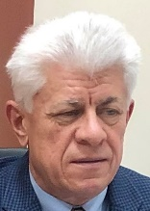
Щиро подякував
за увагу!

